Slide 1
大型程序设计
主要内容
软件工程开发方法的介绍
大型程序设计选题
设计要求
提交物
成绩考核

Slide 2
软件工程
软件工程是为了解决“软件危机”而提出来的
“软件工程” 其核心思想是采用工程的概念、原理、技术与方法对软件进行计划、开发和维护，按预期的进度和经费完成软件开发任务。
所谓软件工程，就是研究大规模程序设计的方法、工具和管理的一门工程科学
Notes:
软件开发进度难以预测
软件开发成本难以控制
用户对产品功能难以满足
软件产品质量无法保证
软件产品难以维护
缺乏正确的理论指导
软件开发规模越来越大 开发复杂度越来越高

Slide 3
“工程化”的基本原则
分解
将复杂的、难操作的事物分解为较简单的、易处理的事物，然后一一加以解决
计划
统筹安排要解决问题的时间、费用等等，严格按计划组织工程实施
规范
工程实施过程中，严格按照各种规范、技术文件进行

Slide 4
软件工程的基本原则
软件工程按软件开发活动步骤应制定的计划
项目实施总计划
软件配置管理计划
软件质量保证计划
测试计划
安全保密计划
系统安装计划
运行和维护管理计划
必须严格按照计划执行
必要的计划修改，必须经过严格的审批手续
可行性研究与开发计划
文档具有非常
重要的作用
划分软件生命期
在时间上进行分解，将软件开发过程分解为一系列的分阶段的任务
进行计划评审
和一般工程项目一样，软件开发要严格按计划管理，坚持进行阶段评审
编制软件文档
在软件工程每一阶段都要编制完整、精确的文档
需求分析
概要设计
详细设计
开发/编码
维护阶段的测试
运行维护

Slide 5
软件开发过程模型
软件开发基本都需要经历软件开发过程中的几个步骤
但这几个步骤具体如何实施，根据具体项目不同，也有所区别
制作具体软件时，开发步骤的具体实施方法称为软开发过程模型
软件开发过程模型
瀑布模型
螺旋模型

Slide 6
软件开发过程模型
建造房屋
软件开发
构想
可行性研究与计划
分析
需求分析
设计
设计
构造
开发
评估
评估/测试
维护
维护

Slide 7
软件开发生命周期
一个软件从提出开发要求到抛弃不用的整个过程，被定义为软件的生存周期。
采用生存周期方法就是从时间角度对软件开发和维护等复杂问题进行分解，将软件的生存周期划分为若干个阶段，采用各个击破的策略降低了整个软件开发的难度。

Slide 8
需求分析
所谓需求是指软件系统必须满足的所有功能、性能和限制等用户要求。通常包括功能要求、性能要求、可靠性要求、安全保密要求以及开发费用、开发周期、可使用的资源等方面的限制。
需求说明书主要有三个作用
作为用户和软件开发人员双方对开发的软件系统共同理解的成果；
作为开发人员进行设计和编程的根据；
作为软件开发完成后验收的依据。

Slide 9
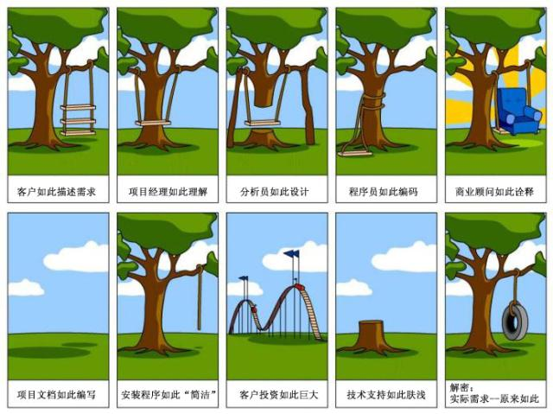
需求分析阶段

Slide 10
需求分析
需求分析阶段的工作的4个方面
需求获取
需求获取是在同用户的交流过程中不断收集、积累用户的各种信息，并且通过认真理解用户的各项要求，澄清那些模糊的需求，排除不合理的，从而较全面地提炼系统的功能性与非功能性需求。
需求分析
对获取的需求进行分析和整理，最终给出适合目标系统的解决方案和目标系统的逻辑模型。

Slide 11
需求分析
编写需求规格说明书
需求规格说明书作为需求分析的阶段成果，可以为用户、分析人员和设计人员之间的交流提供方便，可以直接支持目标软件系统的确认，又可以作为控制软件开发进程的依据。
需求评审
对需求分析阶段的工作进行复审，验证需求文档的一致性、可行性、完整性和有效性。

Slide 12
软件设计
软件设计是软件工程的重要阶段，是一个把软件需求转换为软件表示的过程。软件设计的基本目标是用比较抽象概括的方式确定目标系统如何完成预定的任务，即软件设计是确定系统的物理模型。

Slide 13
软件设计
软件设计的重要性和地位概括为以下几点
(1)软件开发阶段(设计、编码、测试)占据软件项目开发总成本绝大部分，是在软件开发中形成质量的关键环节；
(2)软件设计是开发阶段最重要的步骤，是将需求准确地转化为完整的软件产品或系统的唯一途径；
(3)软件设计做出的决策，最终影响软件实现的成败;
(4)设计是软件工程和软件维护的基础。

Slide 14
软件设计遵循软件工程的基本目标和原则
(1)抽象
抽象是一种思维工具，就是把事物本质的共同特性提取出来而不考虑其他细节。
(2)模块化
模块是指把一个待开发的软件分解成若干小的简单的部分。
(3)信息隐蔽
信息隐蔽是指在一个模块内包含的信息(过程或数据)，对于不需要这些信息的其他模块来说是不能访问的。

Slide 15
软件设计
(4)模块独立性
模块独立性是指每个模块只完成系统要求的独立的子功能，并且与其他模块的联系最少且接口简单。
①内聚性是一个模块内部各个元素间彼此结合的紧密程度的质量。
②耦合性是模块间互相连接的紧密程度的度量。
Notes:
强内聚、松耦合

Slide 16
软件编码
编码是设计的自然结果，即把软件设计的结果译成用某种程序设计语言书写的程序。
编写程序时需要注意的方面
(1)程序内部文档
(2)语句构造
(3)输入／输出
(4)效率

Slide 17
软件测试
软件测试是在软件投入运行前根据软件需求分析规格说明对软件编码进行查错和纠错。找错的活动称测试，纠错的活动称调试。
可以说,软件测试是为了发现错误而执行程序的过程。

Slide 18
软件测试
软件测试的目的
测试是一个为了寻找错误而运行程序的过程
一个好的测试用例是指很可能找到迄今为止尚未发现的错误的用例
一个成功的测试是指揭示了迄今为止尚未发现的错误的测试

Slide 19
软件测试
静态测试是指被测试程序不在机器上运行，而是采用人工检测和计算机辅助静态分析的手段对程序进行检测。
动态测试指基于计算机的测试，通过运行程序发现错误。一般意义上的测试大多是指动态测试。

Slide 20
常用软件开发模型
软件开发模型(Software Development Model)又称软件生存期模型或软件过程模型(Software Process Model)，是软件开发实际过程的抽象与概括，是对软件开发过程各阶段之间关系的描述和表示。

Slide 21
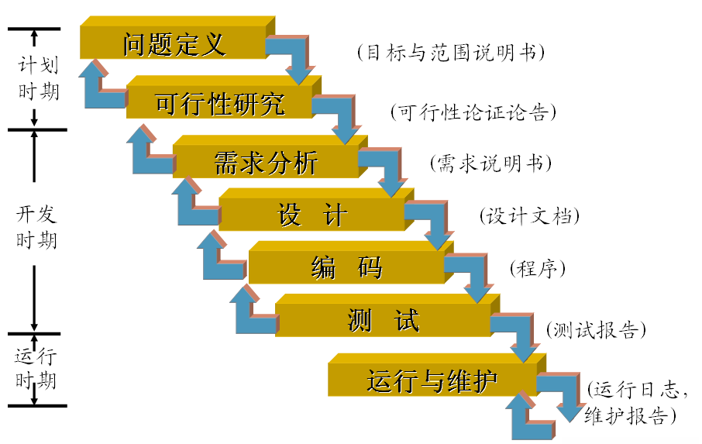
瀑布模型是最早被提出和使用的软件开发模型。由于这个模型描述了软件生命的一些基本过程活动，所以它称为软件生命周期模型。
Notes:
自上而下、相互衔接的固定次序，如同瀑布流水，逐级下落
其过程是从上一项活动接收该项活动的工作对象作为输入，利用这一输入实施该项活动应完成的内容给出该项活动的工作成果，并作为输出传给下一项活动。同时评审该项活动的实施，若确认，则继续下一项活动；否则返回前面，甚至更前面的活动。

Slide 22
原型进化模型
原型进化模型的思路是：先开发一个原型软件系统交付用户使用，然后根据用户的使用意见和新的需求，对原型系统不断改进，推出新的软件版本，直到推出满足用户需求的最终软件版本。在这一模型中，软件定义、开发和软件验证是交替进行的，而不是像瀑布模型那样各个阶段是相互独立的。

Slide 23
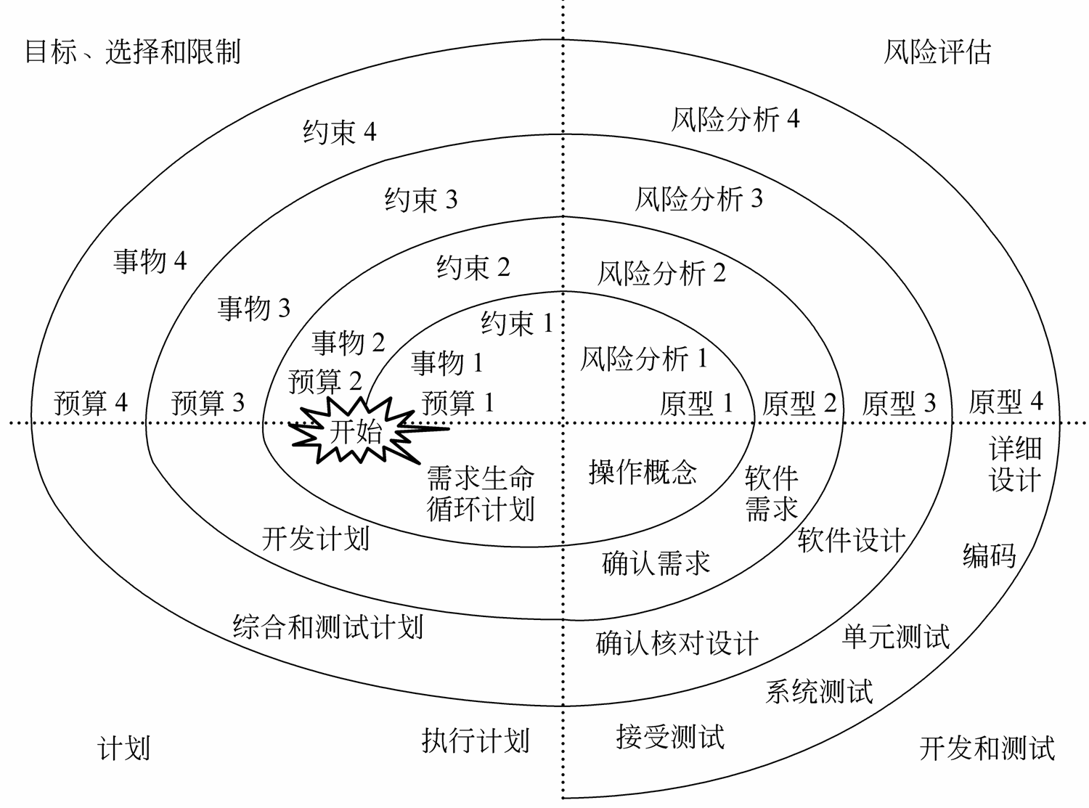
螺旋模型
Notes:
它将瀑布模型和快速原型模型结合起来，强调了其他模型所忽视的风险分析，特别适合于大型复杂的系统。
该模型是快速原型法，以进化的开发方式为中心，在每个项目阶段使用瀑布模型法。这种模型的每一个周期都包括需求定义、风险分析、工程实现和评审4个阶段，由这4个阶段进行迭代。

Slide 24
大型程序设计
主要内容
软件工程开发方法的介绍
大型程序设计选题
设计要求
提交物
成绩考核

Slide 25
大型程序设计选题
4个程序设计题目
题目要求：每道题都给出了问题的描述、基本要求、高级要求、人数限制。
其中“基本要求”和“高级功能”是两个不同层次的功能要求。

Slide 26
大型程序设计选题
安全即时通讯系统
新闻个性化采集推荐系统
恶意软件检测系统
图像内容过滤系统
自选题

Slide 27
安全即时通讯系统
问题描述：
安全即时通讯系统是利用C/S和P2P的混合架构实现即时通讯，采用对称密码、非对称密码、信息隐藏等实现消息的秘密传输。
基本功能（最低要求） ：
客户端：
注册：与集中服务器通信完成注册，包括用户名、密码、邮箱
认证登陆：与集中服务器通信完成用户名、口令认证登陆
通信录管理功能，实现对通信录好友的添加、删除
即时通讯功能：实现与通信录好友间的信息发送/接收
端到端透明加解密功能：采用非对称密码体制协商加密秘钥，用对称密码算法进行加解密，实现端到端的透明加解密
信息隐藏功能：实现以图片为载体的透明嵌入提取功能
人机交互界面

Slide 28
安全即时通讯系统
基本功能（最低要求） ：
集中服务器：
用户注册：与用户通信完成注册（做必要的检验）
用户验证：验证用户名和密码
用户公钥提供：用户在发送文件时，与用户通信发送好友的公钥
用户在线状态维护：当用户在线时，记录保存用户的在线状态、IP地址、端口号
用户在线列表发放：负责向用户发送其好友的在线列表（包括好友用户名、IP地址、端口号）
高级功能 ：
语音聊天透明加解密
完成功能后，可进行创新设计。
人数限制：5人

Slide 29
新闻个性化采集推荐系统
问题描述：新闻个性化采集推荐系统是基于开放的主流新闻平台、门户网站，利用网络爬虫、文本分类、相似度计算、个性化推荐等技术，根据个人的兴趣推送相关的实时新闻。
基本功能：
用户注册、登录：用户基本信息及用户感兴趣新闻类别初选
网络爬虫：实现对主流新闻平台、门户网站中新闻的采集，只采集与用户兴趣相关的新闻，其他新闻过滤；
新闻内容分析：实现对下载新闻网页的正文内容提取、自动分词、特征表示；
用户浏览日志存储及分析：用户浏览新闻历史、用户浏览日志挖掘

Slide 30
新闻个性化采集推荐系统
基本功能：
用户兴趣模型建模：根据用户历史浏览记录对用户兴趣进行建模，考虑用户的多兴趣
相似用户聚类：对有相同兴趣的用户进行聚类
基于内容的个性化推荐：根据新闻内容与用户兴趣的相关度进行推荐；
基于用户相似度的协同推荐：将与该用户相似的用户看过的新闻推荐给该用户
高级功能 ：
用户兴趣漂移：实现算法解决用户兴趣动态变化的问题；
完成功能后，可进行创新设计。
人数限制：5人

Slide 31
恶意软件检测系统
问题描述：恶意软件检测系统是利用恶意软件分析技术和机器学习技术，对样本集进行静态分析和动态分析，提取正常软件样本和恶意软件样本的特征，对机器学习分类器进行监督式学习训练，可以对于未知程序做出判定，高效地识别出恶意软件。
基本功能：
前端
样本上传
样本基本信息展示，包括文件名、大小、文件类型、操作系统、SHA256值
样本静态特征展示
样本动态特征展示，包括样本运行过程中产生的IP、域名、注册表、字符串、文件名等
判定结果及置信度

Slide 32
恶意软件检测系统
基本功能：
后端
样本数据库存储：
静态分析：即对PE文件进行分析
动态分析：沙箱（可调用开源沙箱CuckooSandbox ）
特征选择：选择合适的静态特征或动态特征
恶意软件分类器训练：选择机器学习算法或深度学习算法进行训练
恶意软件分类器检测：测试集的指标
高级功能 ：
恶意软件同源分析
完成功能后，可进行创新设计。
人数限制：5人

Slide 33
图像内容过滤系统
问题描述：图像内容过滤系统是机器学习技术对互联网图像样本集进行基于内容的分类，提取同类样本的特征，对机器学习分类器进行监督式学习训练，可以对于待测样本做出判定，高效地识别出同类样本。
基本功能：
前端
用户注册、登录：用户基本信息
网络爬虫：实现对主流门户网站、社交网站中照片的采集
照片存储
用户感兴趣图像类别查询：初步实现标签选项式查询

Slide 34
图像内容过滤系统
基本功能：
后端
训练样本集标注：
样本集至少包含1000张用户感兴趣的同类照片（如人脸照片）和1000张其他类型照片。
将用户感兴趣的同类照片和其他照片进行标注
分类器训练：选择深度学习算法（可选用LeNet-5模型）进行训练
分类结果存储、展示
测试集的指标
高级功能 ：
文本输入查询
完成功能后，可进行创新设计。
人数限制：5人

Slide 35
自选题
要求：需由学生向教师提出申请，经批准后方可作为正式课题。
人数限制：最多5人，视题目难度而定

Slide 36
大型程序设计
主要内容
软件工程开发方法的介绍
大型程序设计选题
设计要求
提交物
成绩考核

Slide 37
设计要求
大型程序设计不仅是对程序设计能力的综合锻炼，更是对团队合作、软件开发与项目管理过程的训练。要求以团队合作形式，根据选题难度，每题4-5人。在确定题目后，确定小组长及每个人的分工，并制定项目开发进度表。
大型程序设计按照软件项目的开发过程进行。分以下几个阶段进行：选题、系统设计、系统编码实现、系统测试、系统评价与验收。

Slide 38
设计要求
认真做好需求分析：
对要解决的问题进行详细的分析，弄清楚问题的要求，包括需要输入什么数据，要得到什么结果，最后应输出什么
系统设计：
程序的总体结构，包括几个模块
数据结构设计
类设计、函数设计
系统实现：
编程简练，程序功能齐全，能正确运行
良好的编码风格
必要的注释

Slide 39
设计要求
开发语言：C/C++/C#、JAVA、Python等
开发环境：VC、VS .NET、Eclipse、Jbuilder、Python等

Slide 40
大型程序设计
主要内容
软件工程开发方法的介绍
大型程序设计选题
设计要求
提交物
成绩考核

Slide 41
设计报告
每组需要递交 “总结报告”、源程序
总结报告对整个开发进行全面的总结，包括：
课程设计目的
需求分析：系统功能、性能及其他约束
详细设计：总体框架、算法分析、流程图等
系统设计难点与亮点
设计成果：运行界面、测试结果等
设计心得
团队分工情况

Slide 42
设计报告
格式要求
总结报告书封面和正文格式要符合课程设计报告书封面与正文标准格式要求，设计报告内容不少于20页。
提交时间
总结报告及源程序：7月12日前，提交电子版即可，发送到 8610250@qq.com
报告封面表格（分组版）：7月11日验收时打印

Slide 43
大型程序设计
主要内容
软件工程开发方法的介绍
大型程序设计选题
设计要求
提交物
成绩考核

Slide 44
成绩考核
从四个方面考核一组程序设计综合实验的成绩：文档及程序风格（20%）、界面设计及操作方便性（20%）、功能完成情况及编程工作量（40%）、编程难度和程序亮点（20%）；
若大型作业的选题新颖或实现了额外的特色功能，给予适当加分。
若发现抄袭情况，成绩均按“不及格”处理。

Slide 45
关于选题与分组
请大家自由组队，自由选题，每组人数根据题目要求，每组选出一名组长，并报给班长。
请各班班长汇总组队选题情况，于明天发给我。 8610250@qq.com
答疑：
QQ群
8610250@qq.com
验收
7月11日下午1点半

